Slide 1
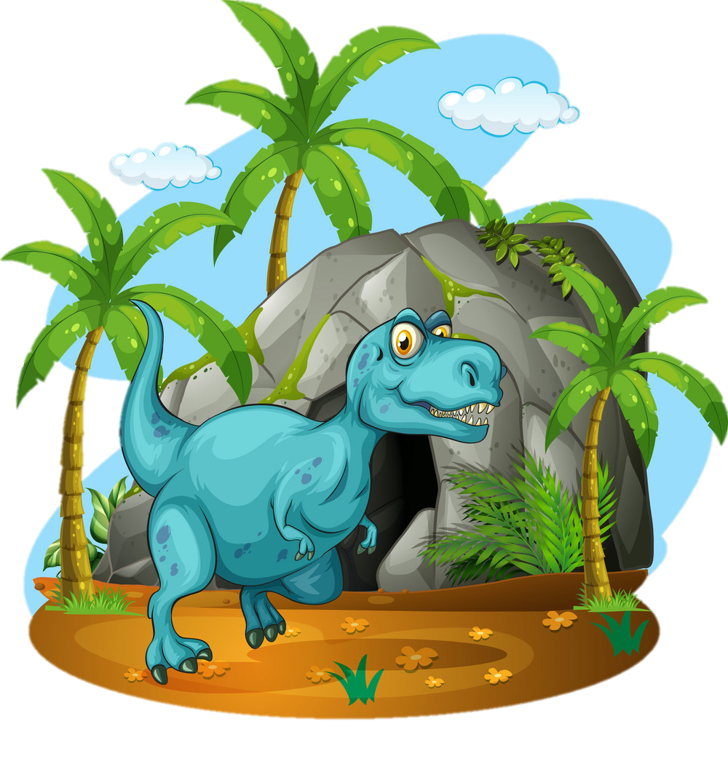


Trò chơi
TÌM TRỨNG
KHỦNG LONG

Slide 2
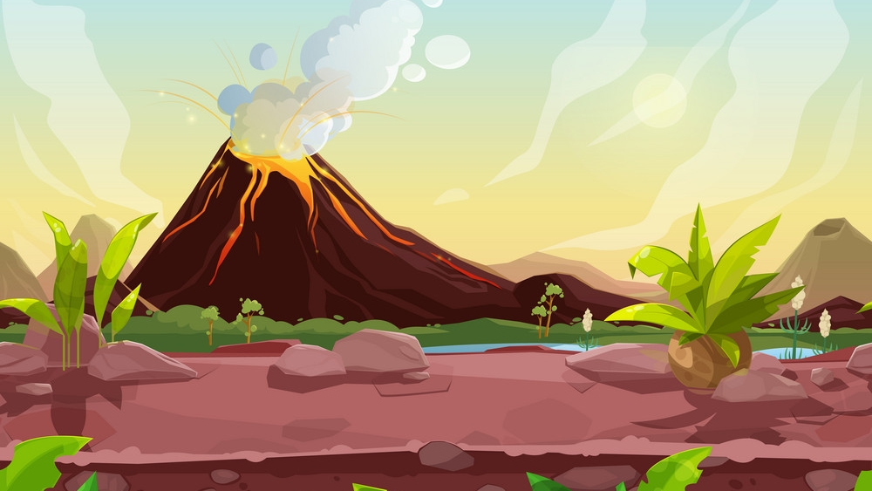


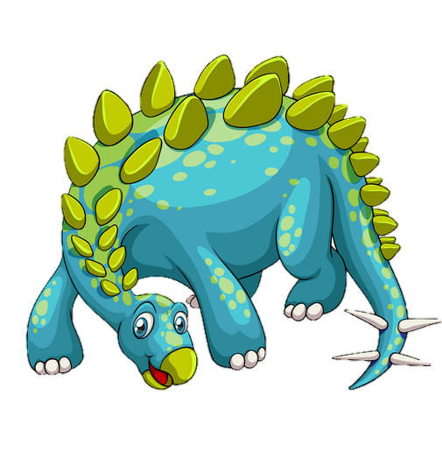

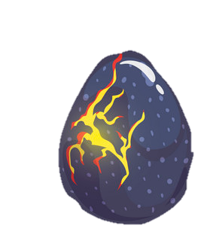
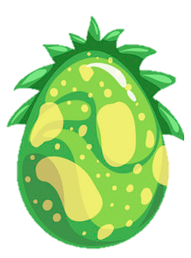
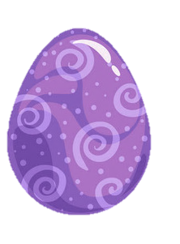


Notes:
Click trứng để đến câu hỏi
Click khủng long to để đến bài học
Dẫn dắt: Có một cô khủng long mẹ bị lạc mất 4 quả trứng. Chúng ta hãy cùng giúp khủng long mẹ đưa những quả trứng về nơi an toàn trước khi núi lửa phun trào nhé.

Slide 3


2 x 10 = ?
20
Notes:
Click quả trứng để quay về

Slide 4
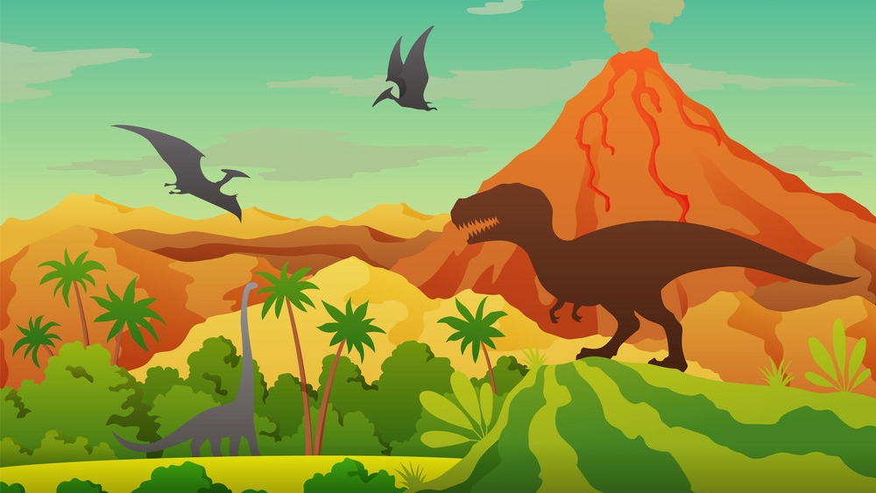
6 x 100 = ?
600

Slide 5
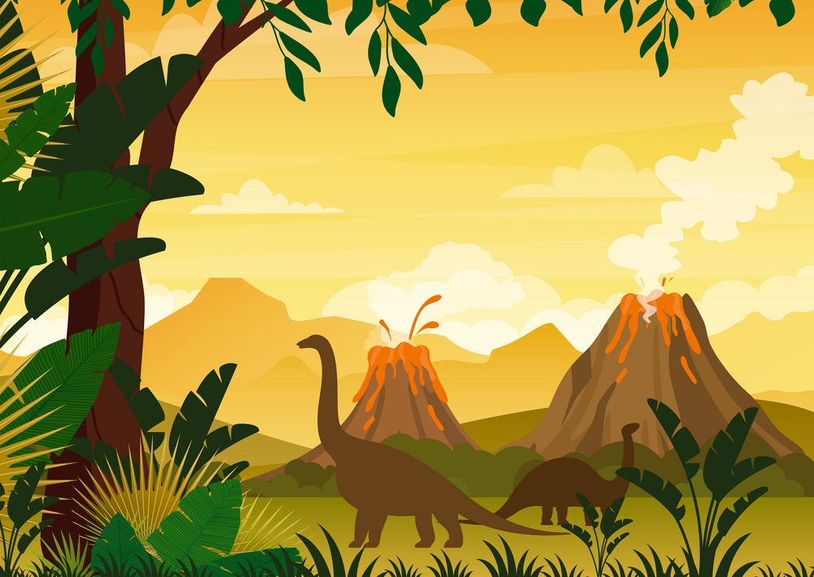
100 x 9 = ?
900

Slide 6
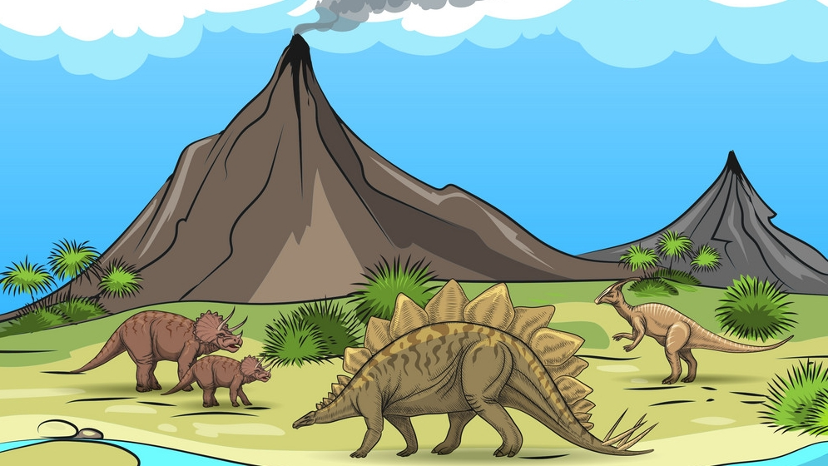
50 : 10 = ?
5
Notes:
Khi chúng ta tính các phép nhân hoặc chia cho 10, 100, 1000, …. Làm thế nào để nhẩm tính được kết quả nhanh nhất. Cô cùng các em tìm hiểu bài ngày hôm nay: Nhân, chia với 10, 100, 1000,…

